Slide 1
kÜ thuËt líp 5
Bµi 17
l¾p xe ben
(TiÕt 1)

Slide 2
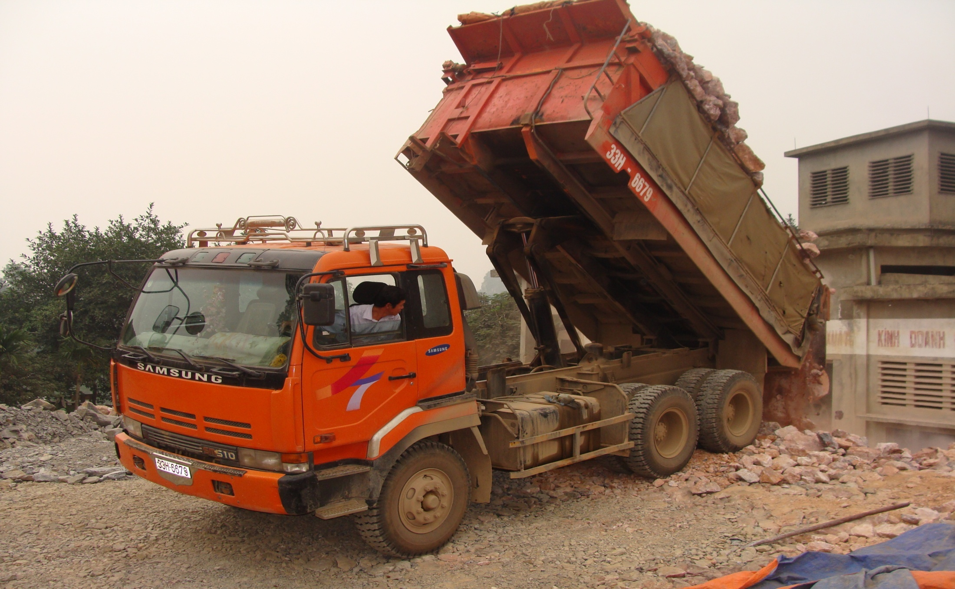

Slide 3
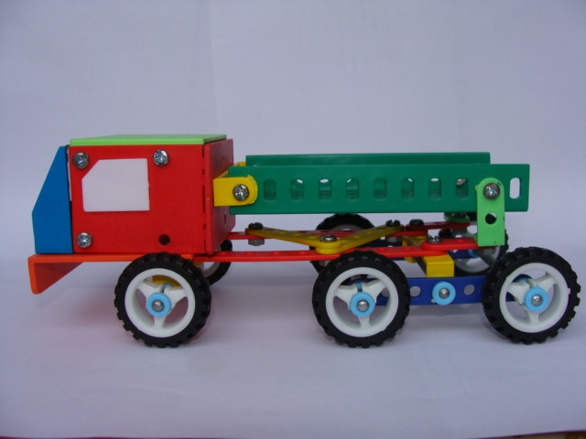
Hình hoàn chỉnh

Slide 4
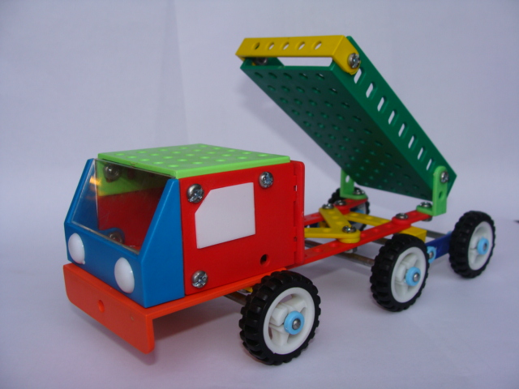
Hình hoàn chỉnh

Slide 5
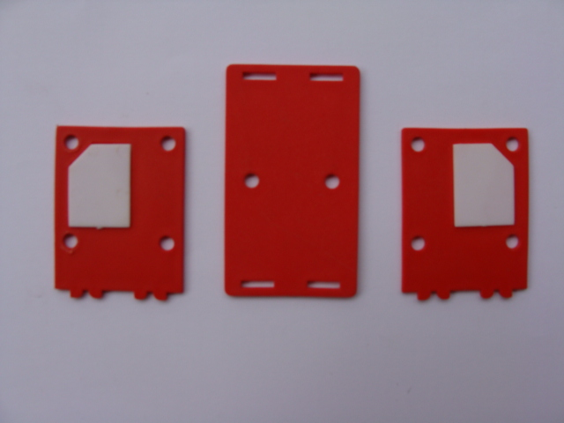
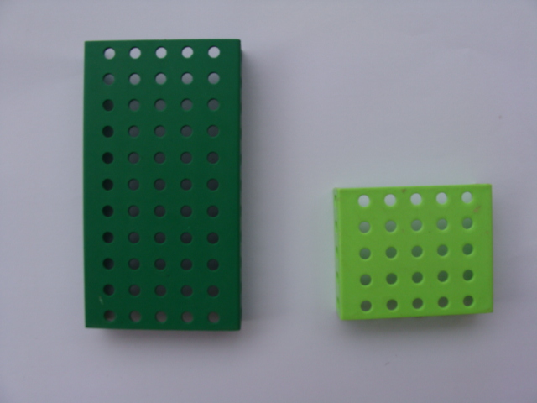
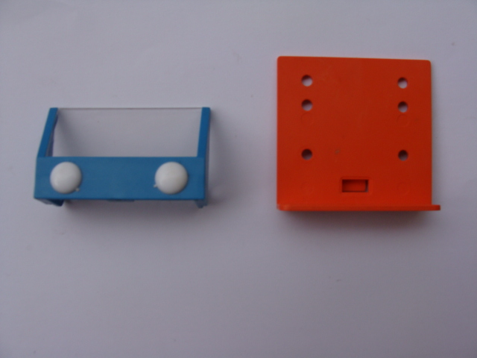
Chi tiết và dụng cụ
Ba tấm để lắp chữ U
Tấm nhỏ
Tấm mặt ca bin
Tấm chữ L
Tấm lớn

Slide 6
Chi tiết và dụng cụ
Ba tấm để lắp chữ U
Tấm nhỏ
Tấm mặt ca bin
Tấm chữ L
Tấm lớn

Slide 7
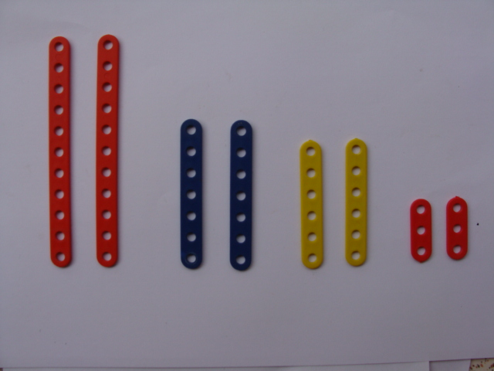
Thanh
Thẳng 11 lỗ
Thanh
Thẳng 6 lỗ
Thanh
Thẳng 3 lỗ
Thanh
Thẳng 7 lỗ

Slide 8
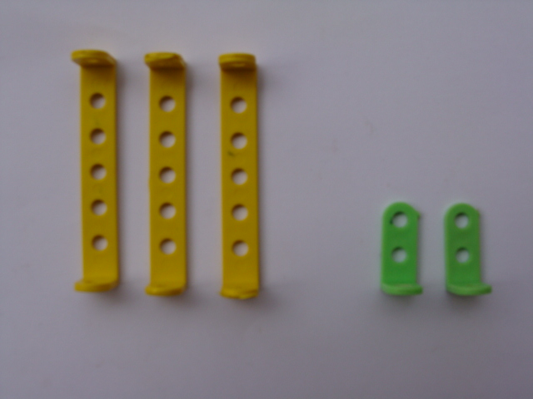
Thanh
chữ U dài
Thanh
chữ L dài

Slide 9
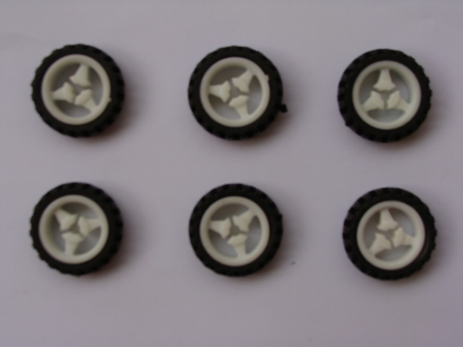
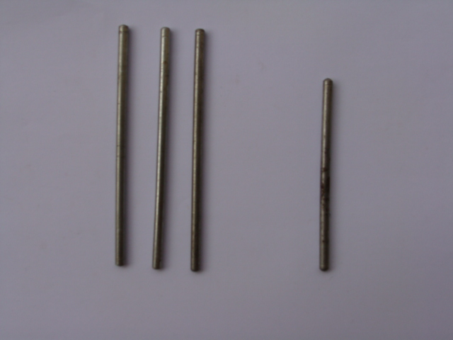
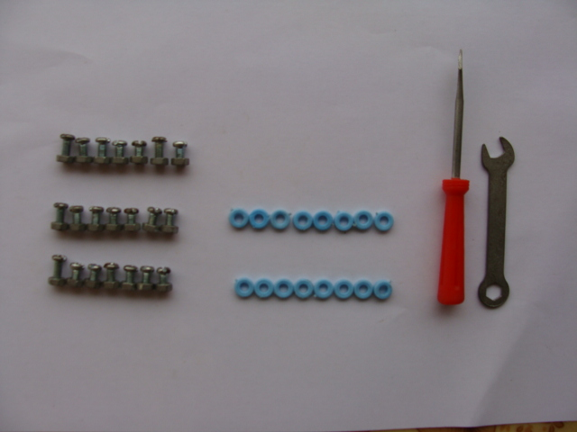
Bánh xe
Ốc & vít
Vòng hãm
Cờ lê; Tua vít
Trục dài
Trục ngắn

Slide 10
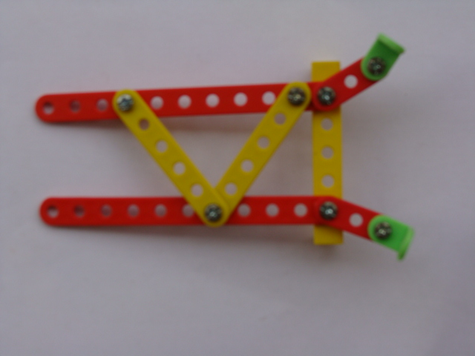
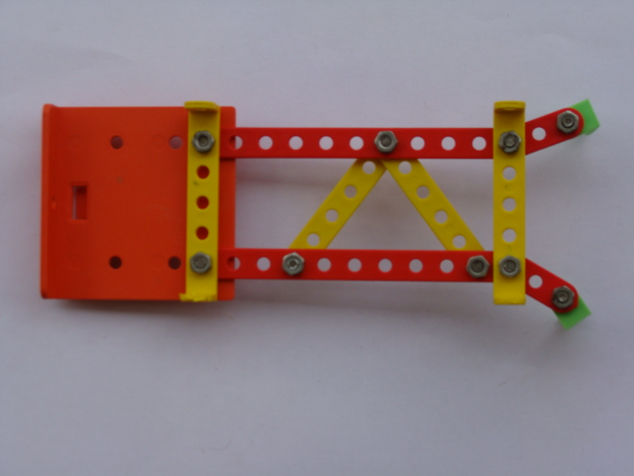
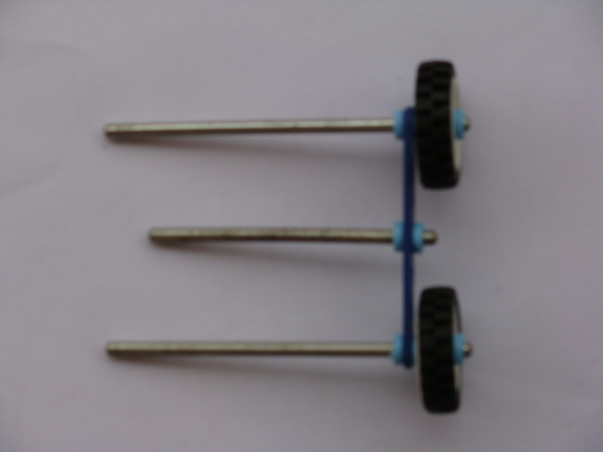
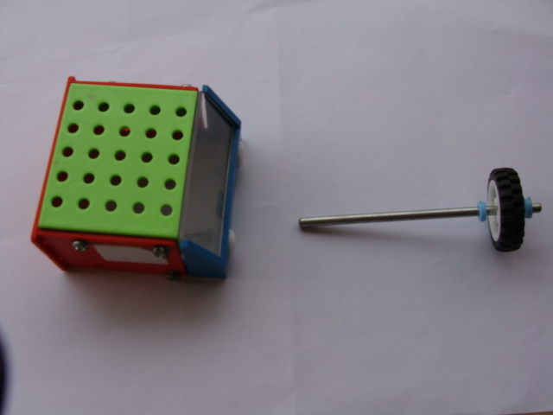
a
b
Lắp khung sàn xe và các giá đỡ
Lắp sàn ca bin và các thanh đỡ
c
Lắp ca bin
d
Lắp trục bánh
xe trước
e
Lắp hệ thống giá đỡ trục bánh xe sau

Slide 11
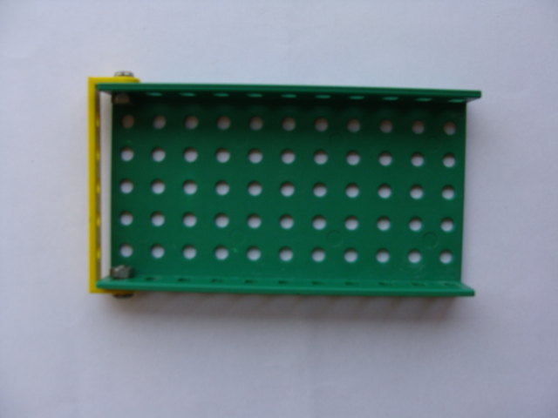
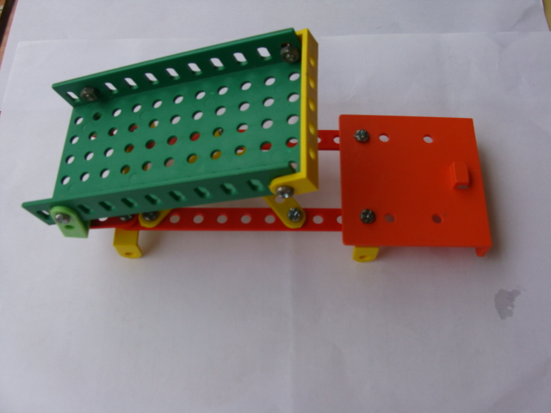
Lắp ráp các bộ phận thành xe ben
Lắp thùng xe vào giá đỡ ben

Slide 12
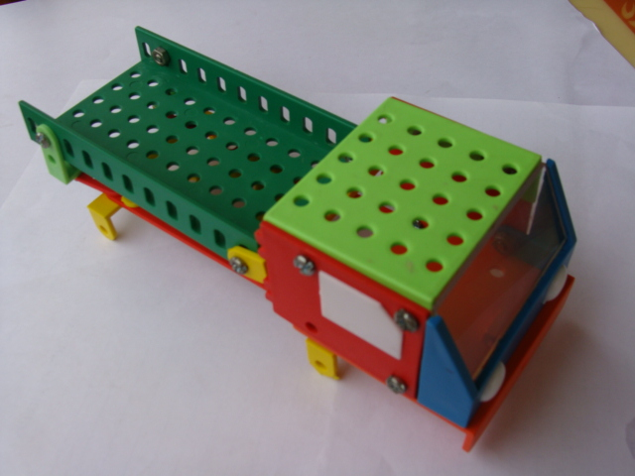
Lắp ca bin vào sàn ca bin

Slide 13
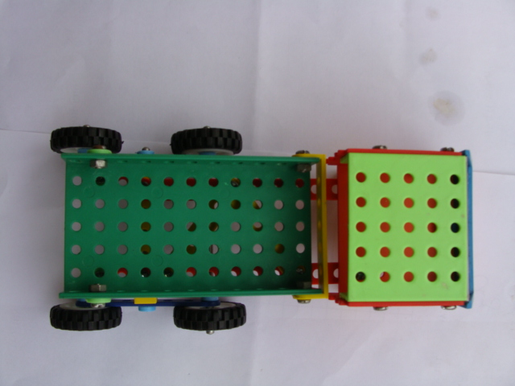
Lắp hệ thống trục bánh xe sau vào các giá đỡ ; sau đó lắp các vòng hãm.

Slide 14
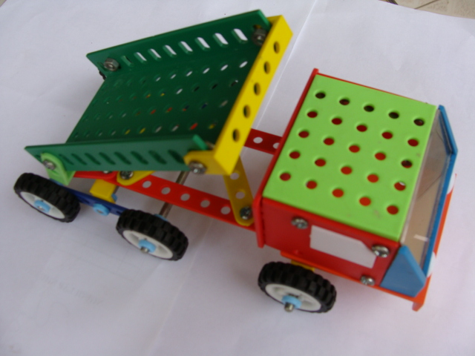
Lắp hệ thống trục bánh xe trước vào các giá đỡ ; sau đó lắp các vòng hãm.

Slide 15

Nêu lại các bước lắp xe ben ?
A/ Lắp các bộ phận :
Khung sàn xe và các giá đỡ.
*Lắp sàn ca bin và các thanh đỡ.
* Lắp trục bánh xe trước,bánh xe sau và ca bin.
B/ Lắp ráp các bộ phận với nhau
THỰC HÀNH TỔ

Slide 16
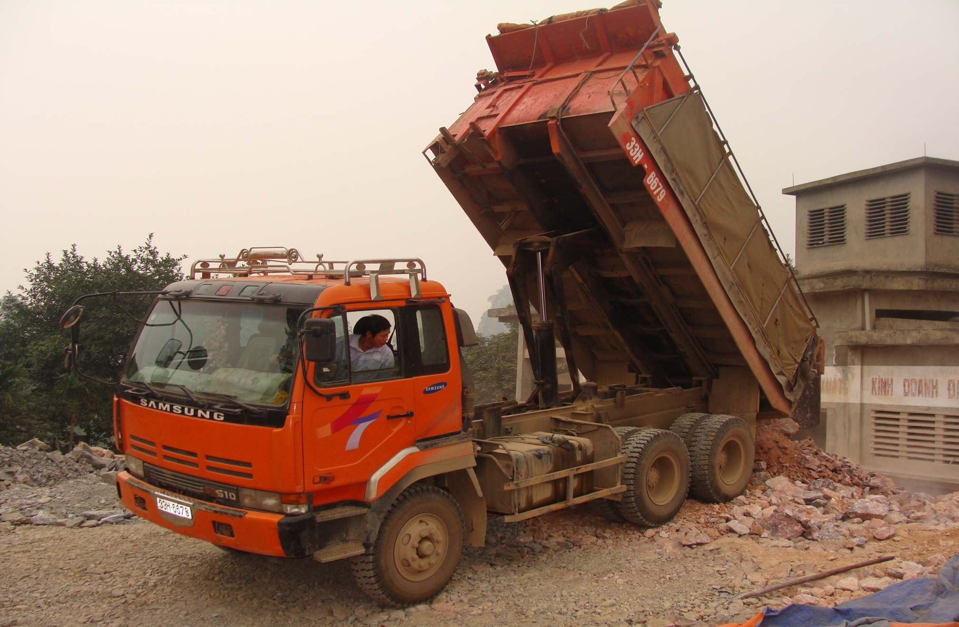
CHÚC CÁC EM THÀNH CÔNG

